Slide 1
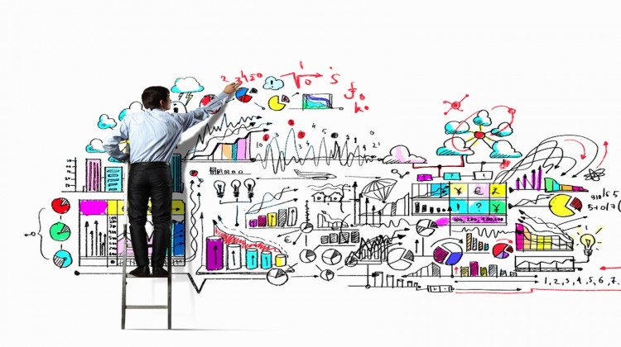
Project “Mijn onderneming” Leerjaar 2 - Periode 2

Slide 2
Deze periode
Durf anders te denken, durf kritisch te denken
Van wens naar een sociale onderneming
Ontwikkelen van de ‘Adviseur duurzame leefomgeving’ rollen

Slide 3
Deze periode

Slide 4
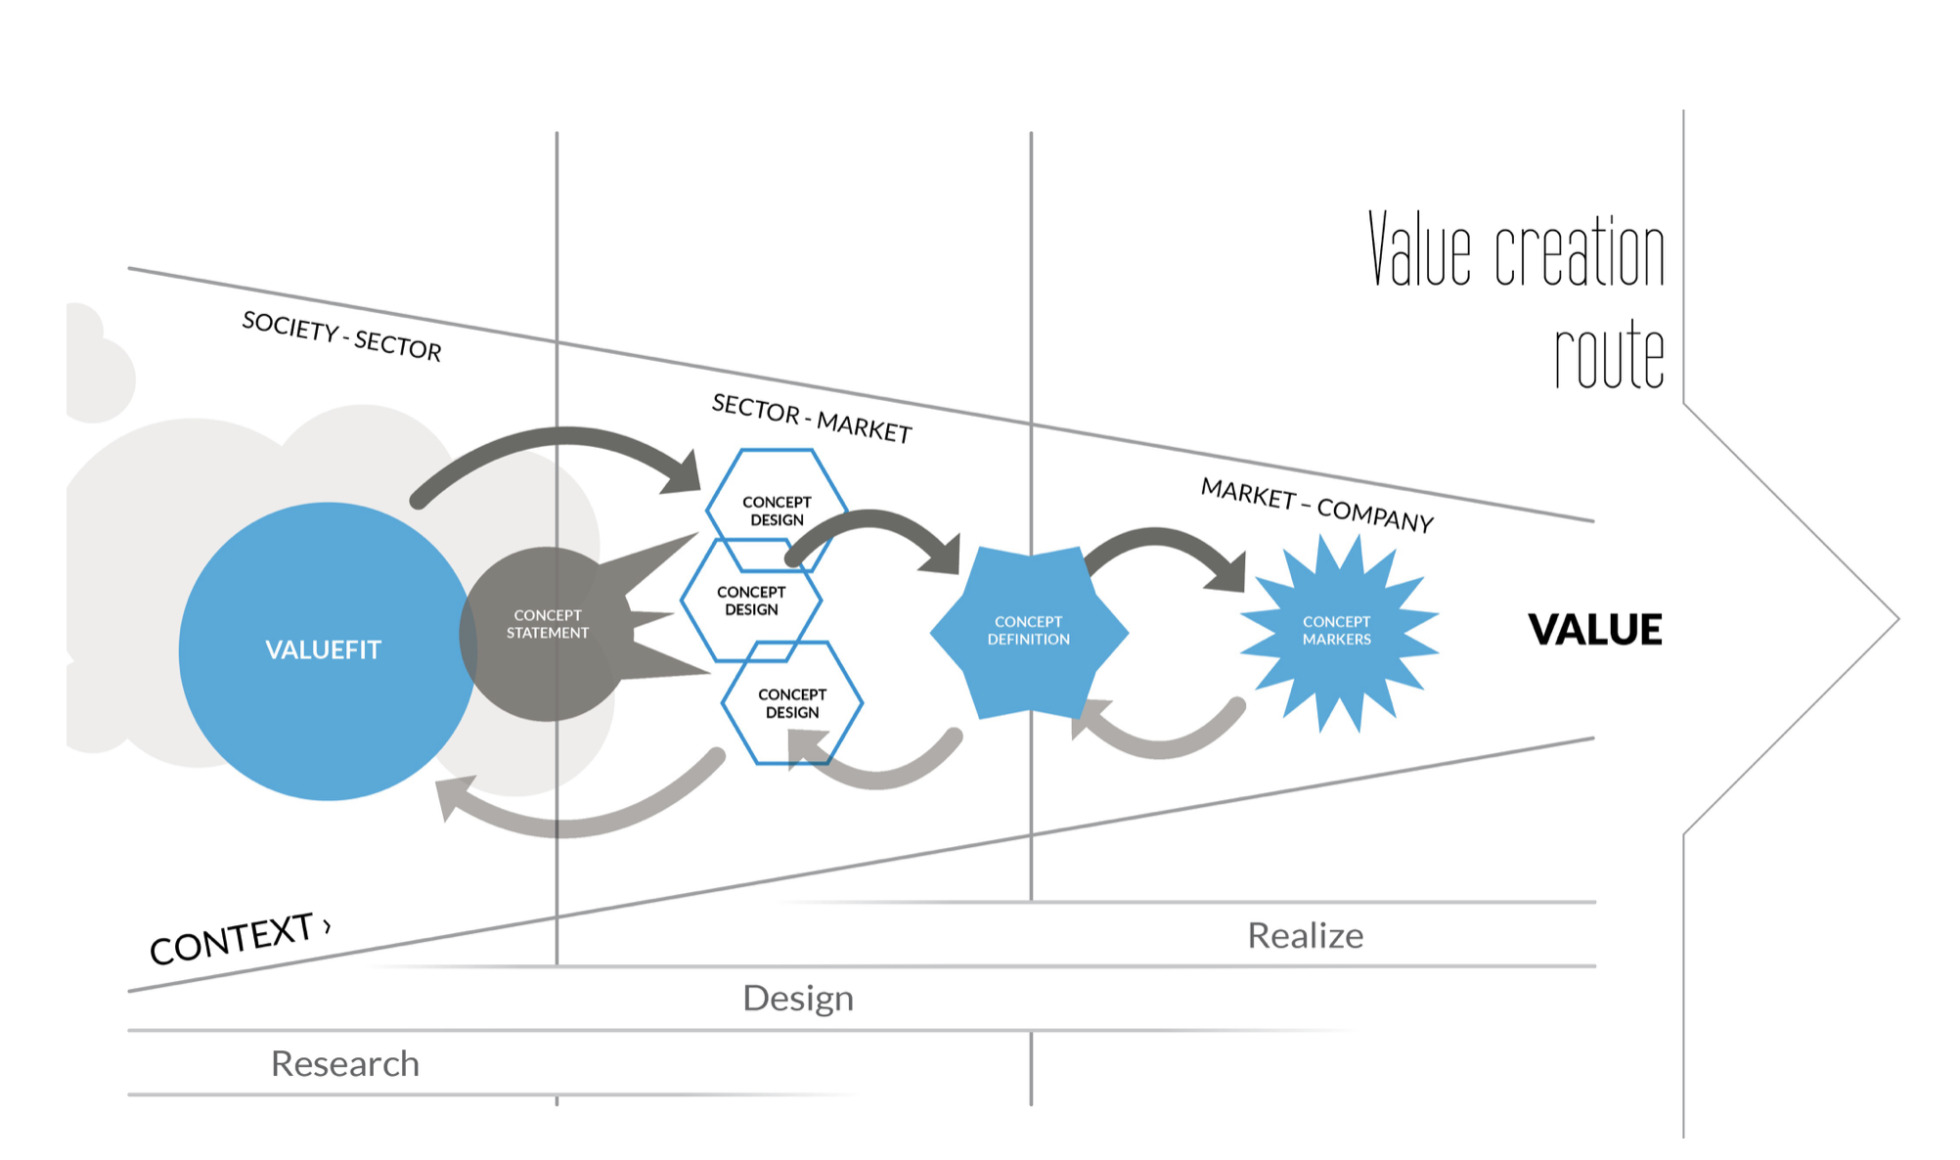
Deze periode
Realisatiefase
Week 7 en 8
Ontwerpfase
Week 5 en 6
Onderzoeksfase
Week 2, 3 en 4

Slide 5
Deze periode
Toetsing
Toetsen | Kennistoets | Ondernemings- verslag | Podcast
Bijbehorende leerdoelen | Nr. 1 | Nr. 2 t/m 4 | Nr. 5 t/m 6
Duur toets | 1 uur | n.v.t. | n.v.t.
Weging | 1x | 1x | 1x
Cesuur | 66% = 5,5 | 60% = 5,5 | 60% = 5,5
Resultaat | Cijfer 1-10 | Cijfer 1-10 | Cijfer 1-10
Plaats | School | n.v.t. | n.v.t.
Samenwerking | Individueel | Individueel / Groep | Individueel
1. Kennistoets (individueel) 2. Ondernemersverslag (groep) 3. Podcast (individueel)

Slide 6
Deze periode
Portfolio
Tussenproducten
De leerarrangementen die bij dit IBS horen zijn:
TP 1 Analyse
TP 2 Ecologische en sociale impact
TP 3 Sustainable Business Model Canvas (SBMC)
Feedback friends
Actieve deelname tijdens de feedback friends bijeenkomsten
1. Kennistoets (individueel) 2. Ondernemersverslag (groep) 3. Podcast (individueel)

Slide 7
Deze periode
Belangrijke data
Huiswerkklas | Week 1 t/m week 8
Stage assessment periode 1 | Woensdag 13 november
Deadline ondernemingsverslag | Maandag 13 januari
Deadline podcast | Maandag 13 januari
Portfolio deadline | Woensdag 15 januari
Dragons’ Den (avond) | Donderdag 16 januari
Kennistoets periode 2 | Maandag 20 januari

Slide 8
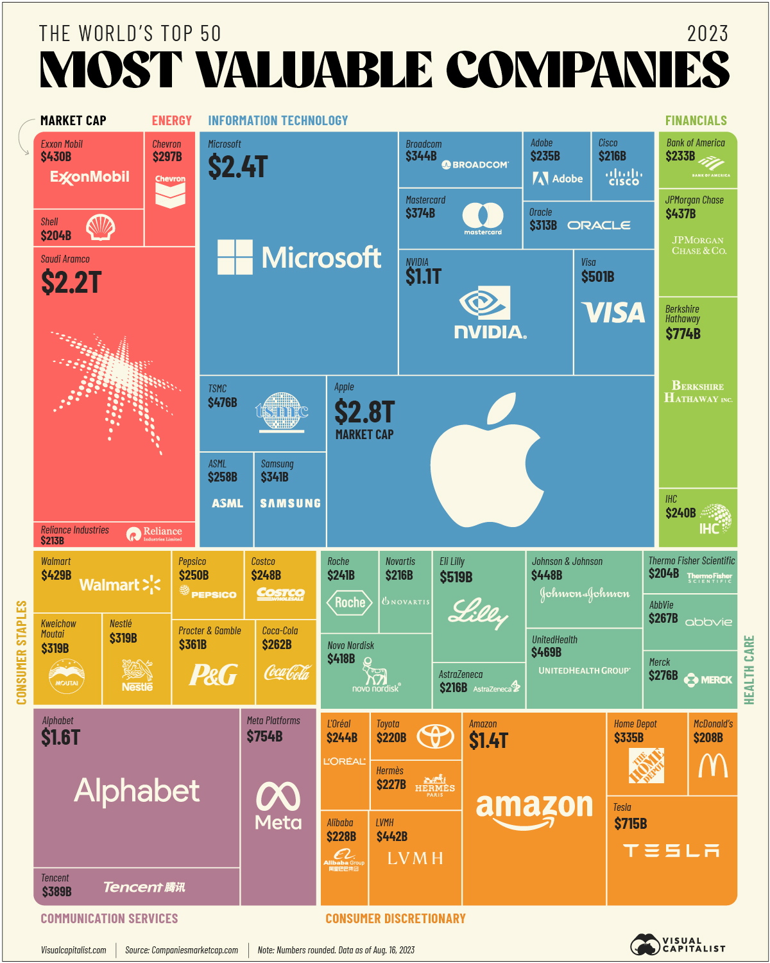
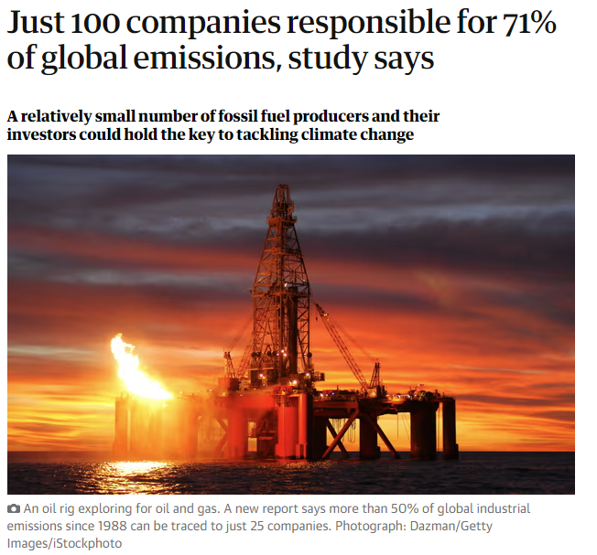
Welk bedrijf is het meest succesvol?
Notes:
https://hollandhightech.nl/nieuws-agenda/nieuws/asml-in-de-50-meest-waardevolle-bedrijven-ter-wereld-in-2023

Slide 11
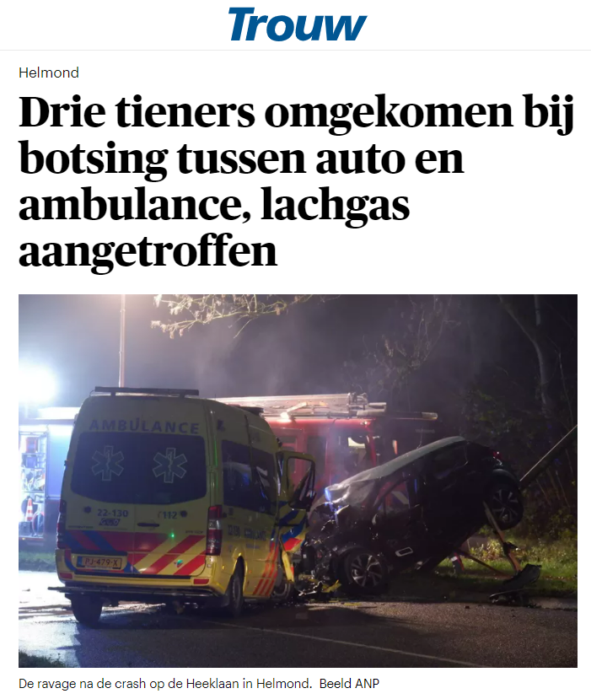

Slide 12
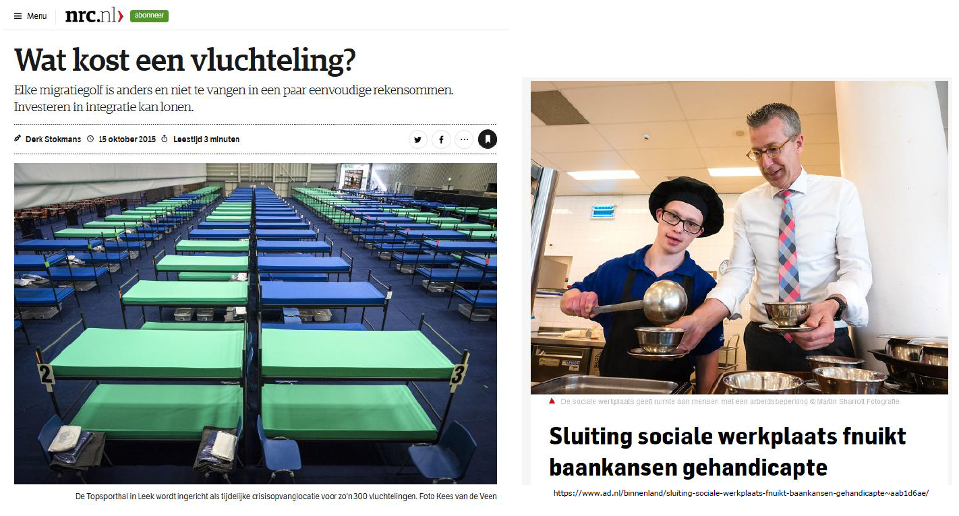

Slide 17
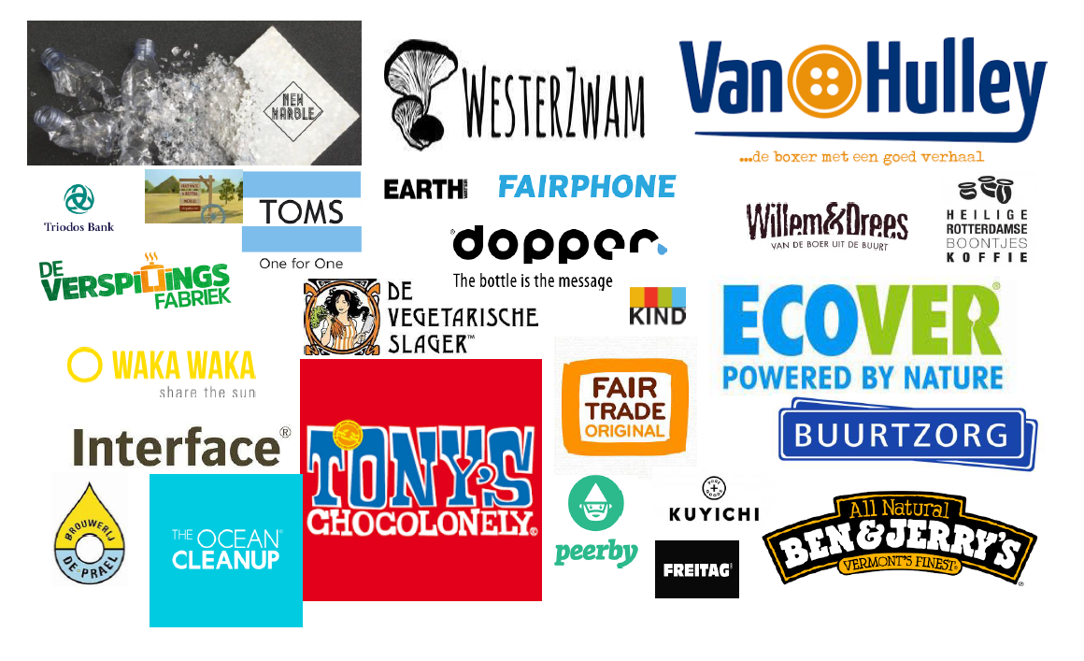

Slide 18
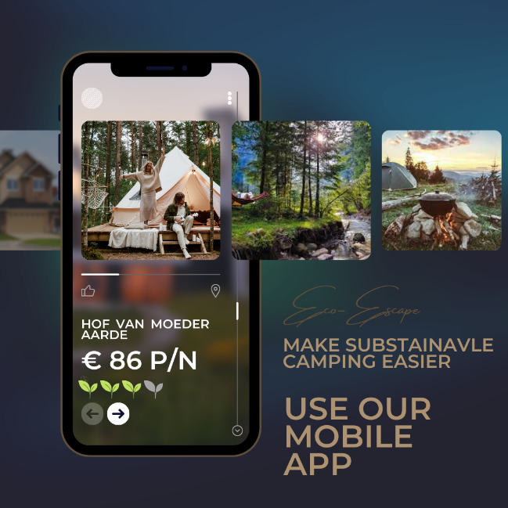
‘Mijn onderneming’ 2022/2023

Slide 19
‘Mijn onderneming’ 2023/2024

Slide 21
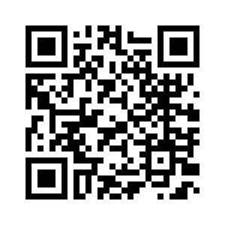
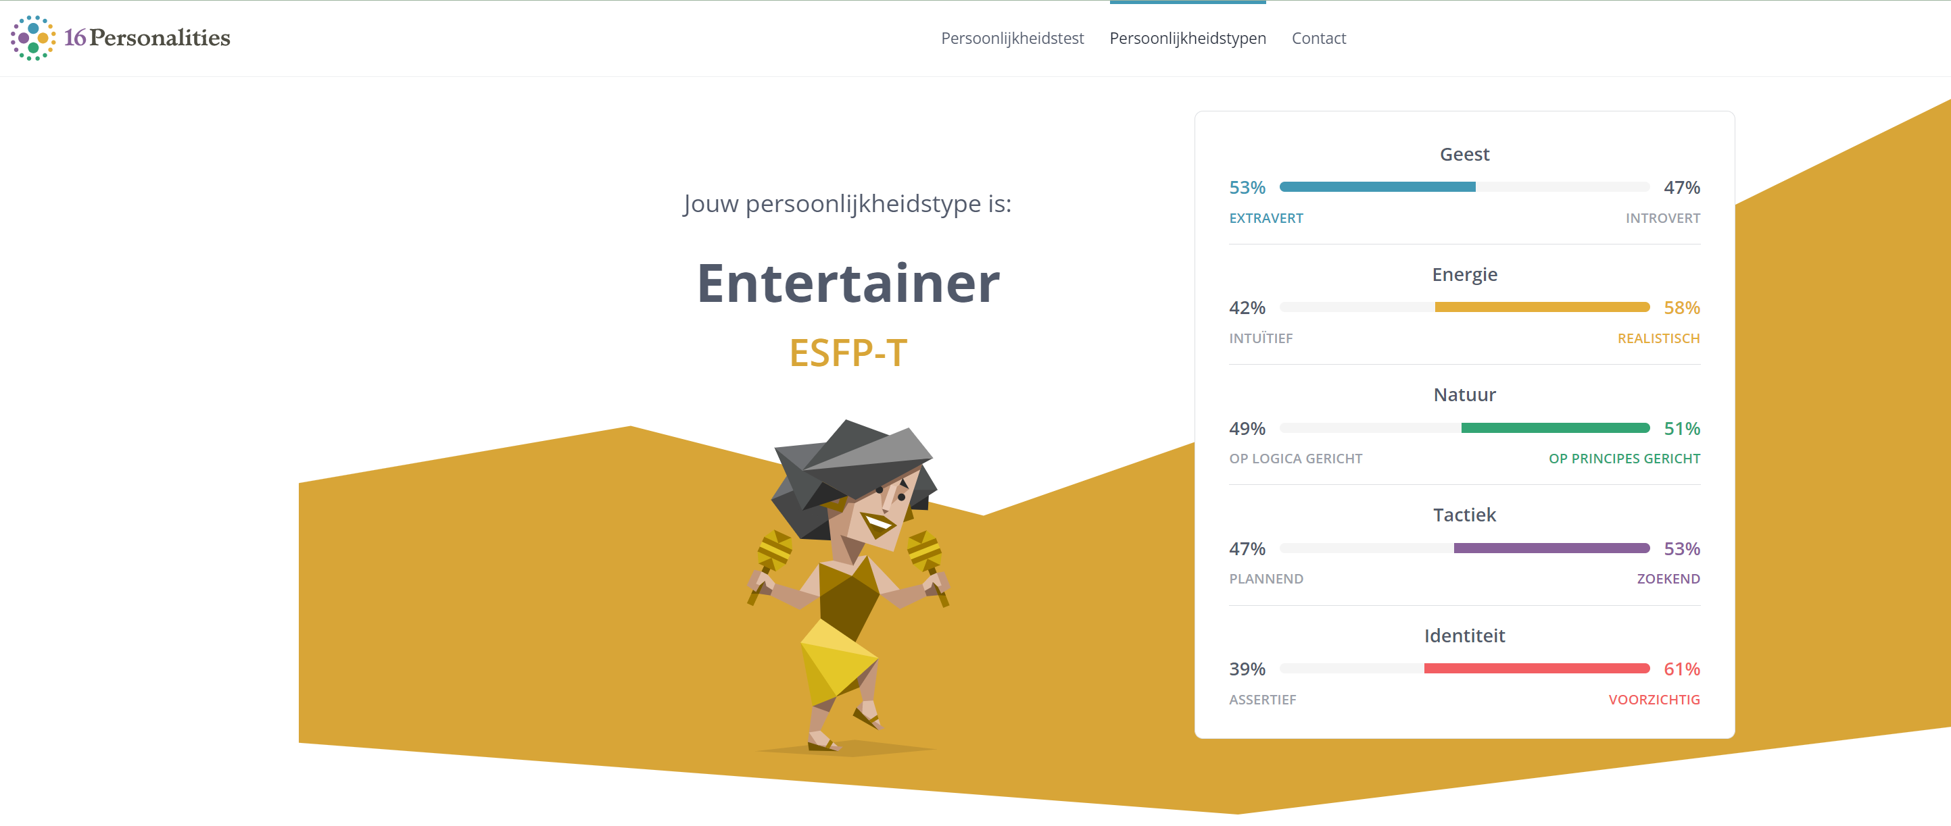
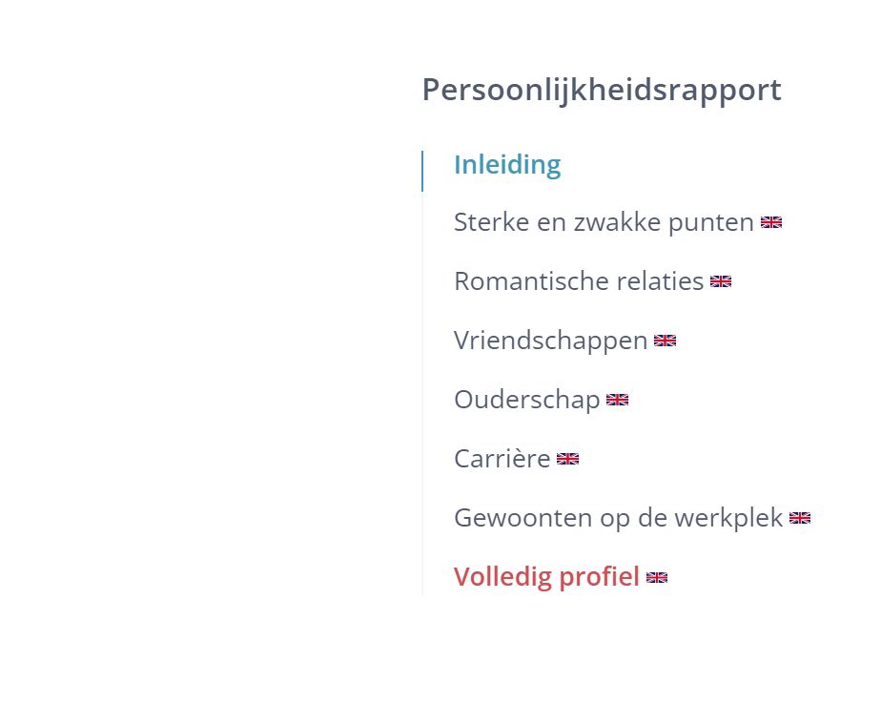
Opdracht 1 – 16 personalities test
16personalities.com/nl

Slide 22
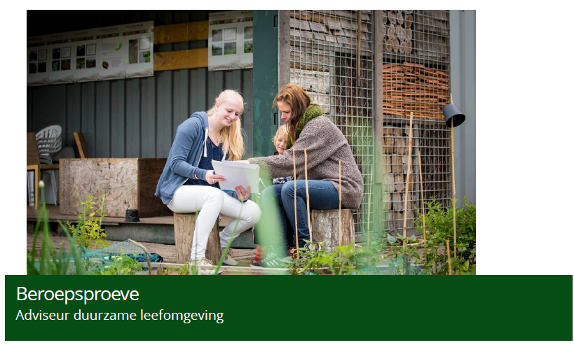
Adviseur duurzame leefomgeving rollen

Slide 23
Adviseur duurzame leefomgeving rollen
Creatieve denker
Kritische onderzoeker
Betrokken wereldverbeteraar
Waarde creërende ondernemer
Empathische verbinder
Netwerkende co-creator

